Slide 1

Grunnalgebra 2e
3. kafli: Stærðfræðilíkön

Slide 2
Efnisyfirlit kaflans
Beitið lausnaleitarstefnu
Leysið prósentudæmi
Leysið blöndunardæmi
Leysið rúmfræðidæmi: þríhyrningar, rétthyrningar og regla Pýþagórasar
Leysið dæmi um jafna hreyfingu
Leysið dæmi með línulegum ójöfnum

Slide 3
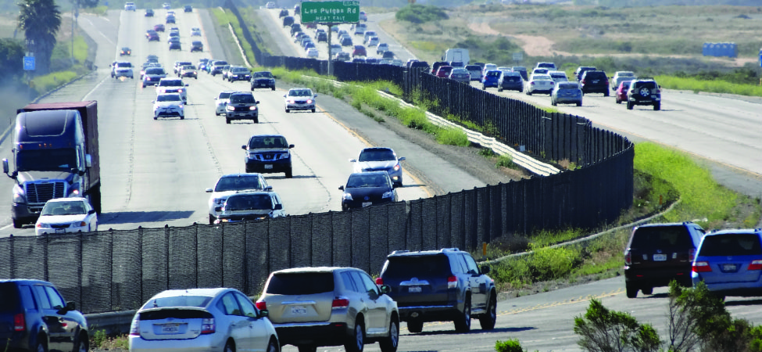
Mynd 3.1
Flókin stærðfræðilíkön eru notuð til að spá fyrir um umferðarmynstur á þjóðvegum landsins.
Notes:
A photo of cars on the highway.

Slide 4
3.1 Beitið lausnaleitarstefnu
Hæfniviðmið
Takist á við orðadæmi með jákvæðu hugarfari
Beitið lausnaleitarstefnu við orðadæmi
Leysið talnadæmi

Slide 5
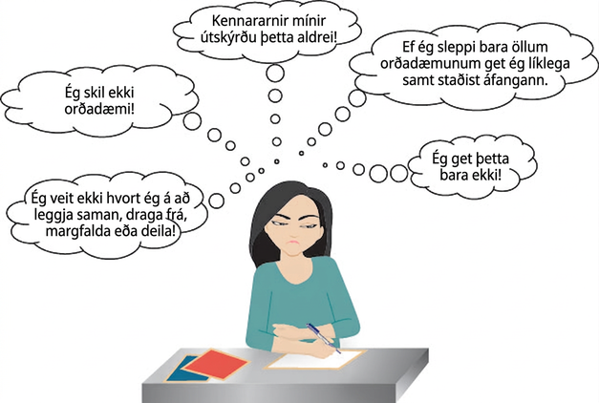
Mynd 3.2
Neikvæðar hugsanir geta hindrað árangur.
Notes:
A student is shown with thought bubbles saying “I don’t know whether to add, subtract, multiply, or divide!,” “I don’t understand word problems!,” “My teachers never explained this!,” “If I just skip all the word problems, I can probably still pass the class,” and “I just can’t do this!”

Slide 6
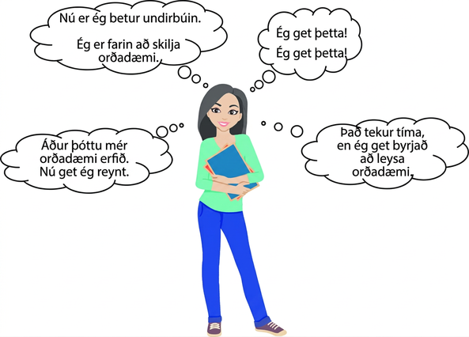
Mynd 3.3
Jákvætt hugarfar er fyrsta skrefið í átt að árangri.
Notes:
A student is shown with thought bubbles saying “While word problems were hard in the past, I think I can try them now,” “I am better prepared now. I think I will begin to understand word problems,” “I think I can! I think I can!,” and “It may take time, but I can begin to solve word problems.”

Slide 7
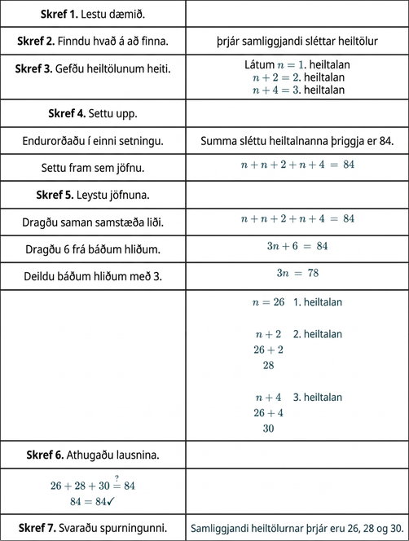
Tafla 3.1
Lausn í skrefum þar sem fundnar eru þrjár samliggjandi sléttar heiltölur með summuna 84, allt frá því að dæmið er skilið þar til lokasvar fæst.

Slide 8
3.2 Leysið prósentudæmi
Hæfniviðmið
Setjið einfaldar prósentujöfnur upp og leysið þær
Leysið prósentudæmi
Finnið prósentuhækkun og prósentulækkun
Leysið dæmi um einfalda vexti
Leysið dæmi um afslátt og álagningu

Slide 9
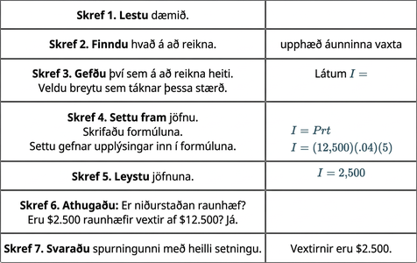
Tafla 3.2
Sjö skrefa lausnaleið, sýnd með útreikningi á einföldum vöxtum.

Slide 10
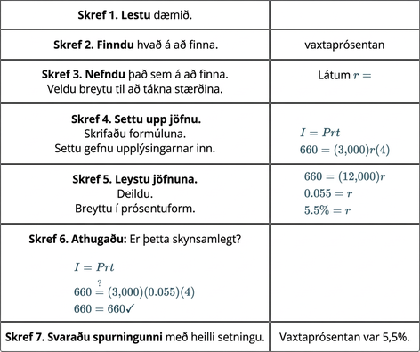
Tafla 3.3
Ítarleg sjö skrefa lausn á dæmi um einfalda vexti þar sem vaxtaprósentan er fundin.

Slide 11
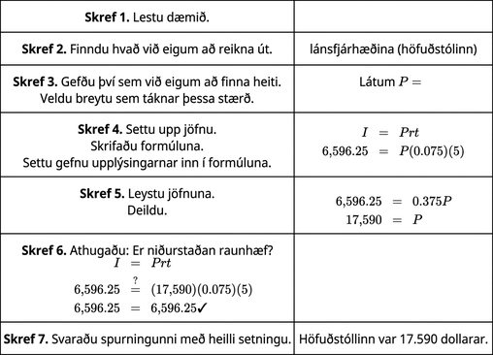
Tafla 3.4
Skref til að leysa orðadæmi þar sem höfuðstóllinn er fundinn með formúlunni fyrir einfalda vexti.

Slide 12
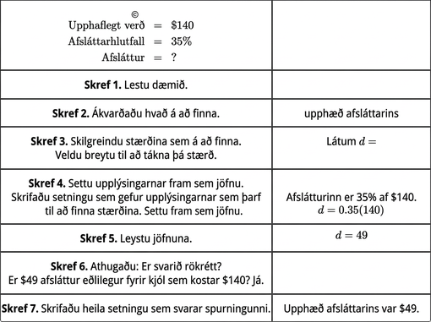
Tafla 3.5
Taflan sýnir skref fyrir skref hvernig afsláttur er reiknaður, allt frá uppsetningu dæmisins til lokalausnar.

Slide 13
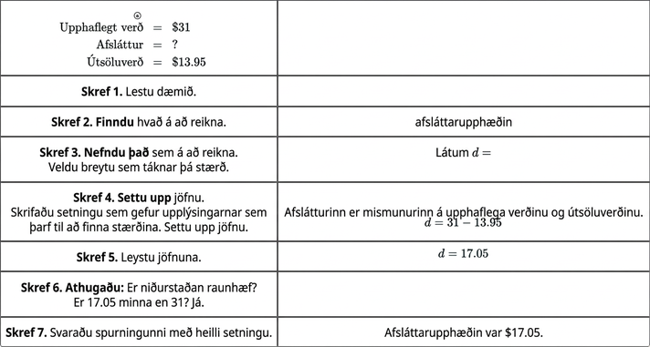
Tafla 3.6
Taflan sýnir sjö skrefa lausn á orðadæmi þar sem afsláttarupphæðin er reiknuð, allt frá því að óþekkta stærðin er skilgreind þar til lokasvar fæst.

Slide 14
3.3 Leysið blöndunardæmi
Hæfniviðmið
Leysið orðadæmi um mynt
Leysið orðadæmi um miða og frímerki
Leysið blöndunarorðadæmi
Notið blöndunarlíkanið til að leysa fjárfestingardæmi með einföldum vöxtum

Slide 15
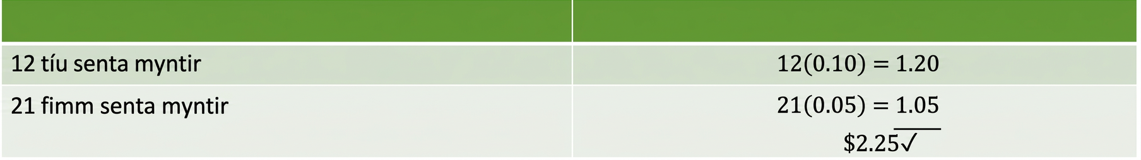
Tafla 3.7
12 tíu senta myntir | $$12\left(0.10\right)=1.20$$
21 fimm senta mynt | $$\begin{matrix}21\left(0.05\right)=\underset{\text{____}}{1.05} \\ \$2.25✓\end{matrix}$$
Heildarverðmæti tiltekins fjölda tíu senta og fimm senta mynta er reiknað.

Slide 16
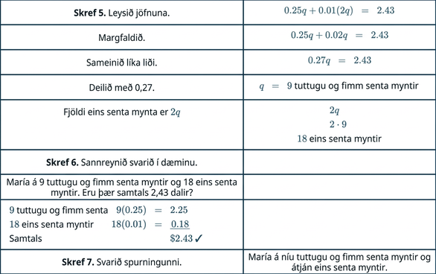
Tafla 3.8
Lausn í skrefum á myntdæmi með 25 senta og eins senta myntum, ásamt sannprófun svarsins.

Slide 17
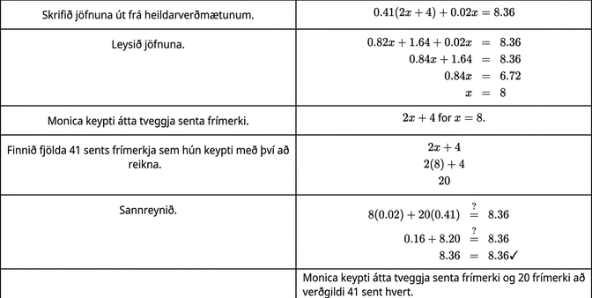
Tafla 3.9
Lausn í skrefum á orðadæmi sem sýnir hvernig línuleg jafna er sett upp, leyst og sannreynd til að finna fjölda keyptra tveggja senta og 41 sents frímerkja.

Slide 18
3.4 Leysið rúmfræðidæmi: þríhyrningar, rétthyrningar og regla Pýþagórasar
Hæfniviðmið
Leysið dæmi með eiginleikum þríhyrninga
Notið reglu Pýþagórasar
Leysið dæmi með eiginleikum rétthyrninga

Slide 19
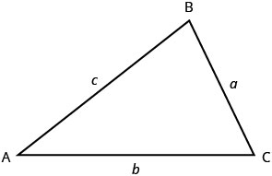
Mynd 3.4
Þríhyrningurinn ABC hefur hornpunktana A, B og C. Lengdir hliðanna eru a, b og c.
Notes:
A triangle with vertices A, B, and C. The sides opposite these vertices are marked a, b, and c, respectively.

Slide 20
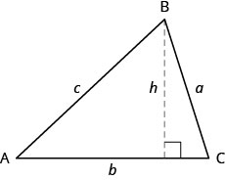
Mynd 3.5
Formúlan fyrir flatarmál △ABC er A=12bh, þar sem b er grunnlínan og h er hæðin.
Notes:
A triangle with vertices A, B, and C. The sides opposite these vertices are marked a, b, and c, respectively. The side b is parallel to the bottom of the page, and it has a dashed line drawn from vertex B to it. This line is marked h and makes a right angle with side b.

Slide 21
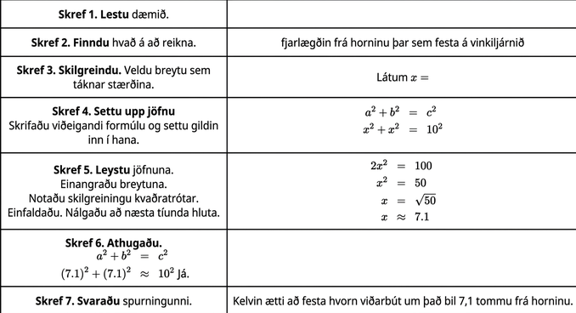
Tafla 3.10
Taflan sýnir skipuleg skref við lausn stærðfræðidæmis, frá því að verkefnið er lesið þar til svarið er sannreynt.

Slide 22
3.5 Leysið dæmi um jafna hreyfingu
Námsmarkmið
Leysa dæmi um jafna hreyfingu

Slide 23
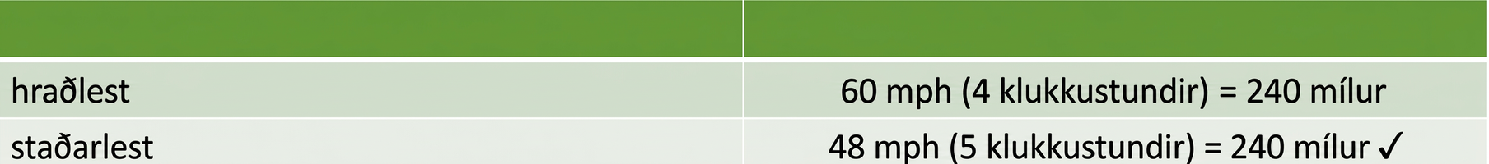
Tafla 3.11
hraðlest | $$\text{60 }\text{mph}\text{ (4 }\text{hours}\text{) = 240 }\text{miles}$$
héraðslest | $$\text{48 }\text{mph}\text{ (5 }\text{hours}\text{) = 240 }\text{miles}\text{ ✓}$$
Samanburður á ferð hraðlestar og héraðslestar sem sýnir hraða, ferðatíma og hvernig báðar fara 240 mílna vegalengd.

Slide 24
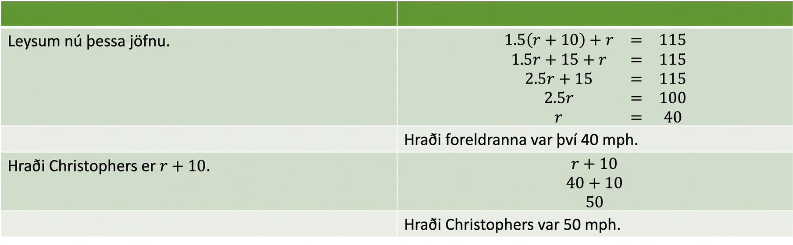
Tafla 3.12
Leysið nú þessa jöfnu. | $$\begin{matrix}1.5\left(r+10\right)+r & = & 115 \\ 1.5r+15+r & = & 115 \\ 2.5r+15 & = & 115 \\ 2.5r & = & 100 \\ r & = & 40\end{matrix}$$
 | Hraði foreldranna var því 40 mílur á klukkustund.
Hraði Christophers er $r+10$. | $$\begin{matrix}r+10 \\ 40+10 \\ 50\end{matrix}$$
 | Hraði Christophers var 50 mílur á klukkustund.
Skref fyrir skref lausn á orðadæmi þar sem hraði foreldranna og Christophers er reiknaður með algebrujöfnu.

Slide 25
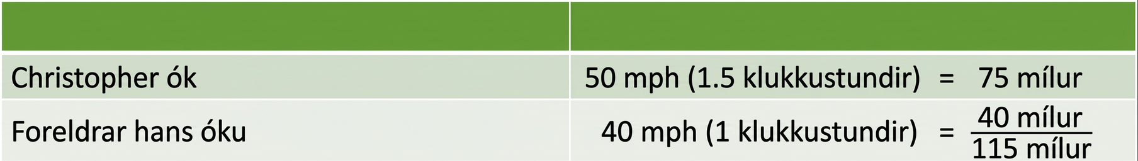
Tafla 3.13
Christopher ók | $$\begin{matrix}\text{50 }\text{mph}\text{ (1.5 }\text{hours}\text{)} & = & \text{75 }\text{miles}\end{matrix}$$
Foreldrar hans óku | $$\begin{matrix} & & \text{40 }\text{mph}\text{ (1 }\text{hours}\text{)} & = & \underset{\text{_______}}{\text{40 }\text{miles}} \\ & & & & \text{115 }\text{miles}\end{matrix}$$
Reiknaðar vegalengdir Christophers og foreldra hans, lagðar saman til að fá heildarvegalengd ferðarinnar.

Slide 26
Tafla 3.14
Skref 7. Svarið spurningunni með heilli setningu. | Hraði Christophers var 50 mílur á klukkustund. Hraði foreldra hans var 40 mílur á klukkustund.
Taflan sýnir eitt skref lausnarinnar og tilgreinir reiknaðan hraða Christophers og foreldra hans.

Slide 27

Tafla 3.15
Leysið nú þessa jöfnu. | $$\begin{matrix}70t+60t & = & 325 \\ 130t & = & 325 \\ t & = & 2.5\end{matrix}$$
Skref fyrir skref lausn á algebrujöfnunni 70t + 60t = 325 sem sýnir hvernig gildi „t“ er fundið.

Slide 28
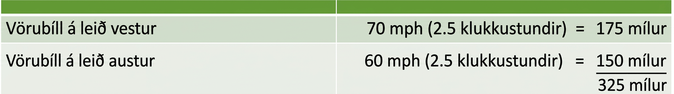
Tafla 3.16
Vörubíll á leið vestur | $$\begin{matrix}\text{70 }\text{mph}\text{ (2.5 }\text{hours}\text{)} & = & \text{175 }\text{miles}\end{matrix}$$
Vörubíll á leið austur | $$\begin{matrix}\text{60 }\text{mph}\text{ (2.5 }\text{hours}\text{)} & = & \underset{\text{________}}{\text{150 }\text{miles}} \\ & & \text{325 }\text{miles}\end{matrix}$$
Vegalengdir tveggja vörubíla sem aka í gagnstæðar áttir í 2,5 klukkustundir, ásamt heildarvegalengdinni.

Slide 29
Tafla 3.17
Skref 7. Svarið spurningunni með heilli setningu. | Eftir 2,5 klukkustundir verða 325 mílur á milli vörubílanna.
Taflan sýnir eitt skref í lausn verkefnisins og svarið við því.

Slide 30
3.6 Leysið dæmi með fyrsta stigs ójöfnum
Námsmarkmið
Leysa dæmi með fyrsta stigs ójöfnum

Slide 31
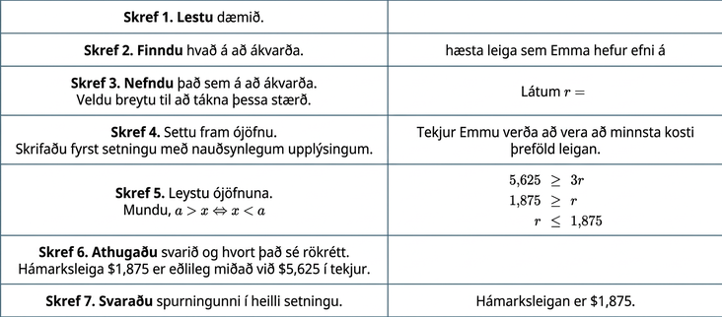
Tafla 3.18
Taflan lýsir sjö skrefum við lausn orðadæma með ójöfnum. Sem dæmi er fundin hæsta leiga sem viðkomandi hefur efni á.

Slide 32
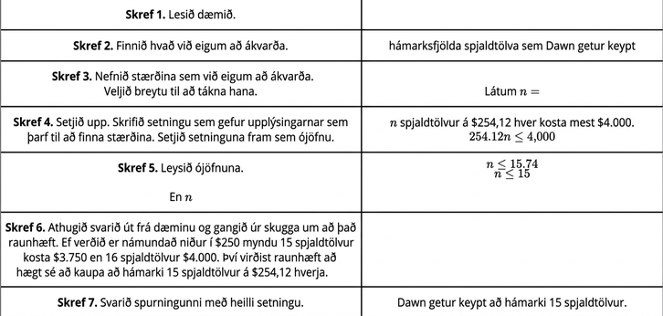
Tafla 3.19
Skref við lausn orðadæmis með ójöfnum, sýnd með því að finna hámarksfjölda spjaldtölva sem Dawn getur keypt innan fjárhagsáætlunar.

Slide 33
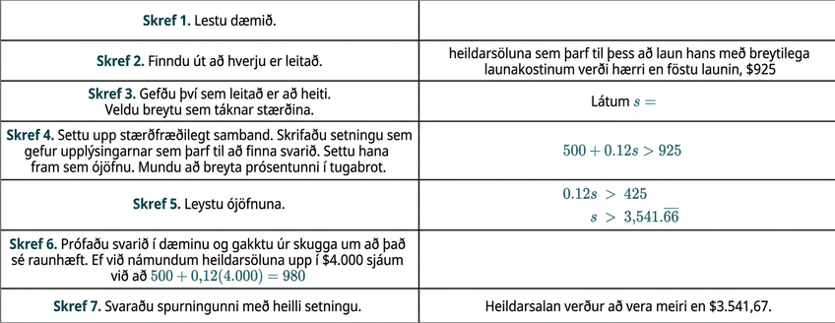
Tafla 3.20
Skref fyrir skref leiðbeiningar um lausn orðadæmis þar sem ójafna er notuð til að reikna söluþóknun.

Slide 34
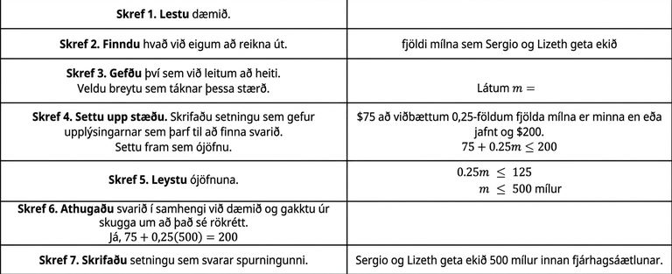
Tafla 3.21
Lausn í skrefum á orðadæmi með ójöfnu þar sem hámarksvegalengd innan fjárhagsáætlunar er reiknuð.

Slide 35
Notkunarleyfi
Þetta viðbótarefni frá OpenStax er © Rice University og gefið út samkvæmt alþjóðlega CC BY-NC-SA 4.0 notkunarleyfinu. Aðeins má afrita það eða breyta því í óhagnaðarskyni, en geta verður OpenStax og Rice University sem höfunda og tilgreina allar breytingar. Öllu aðlöguðu efni verður að deila með sams konar notkunarleyfi.

